Slide 1

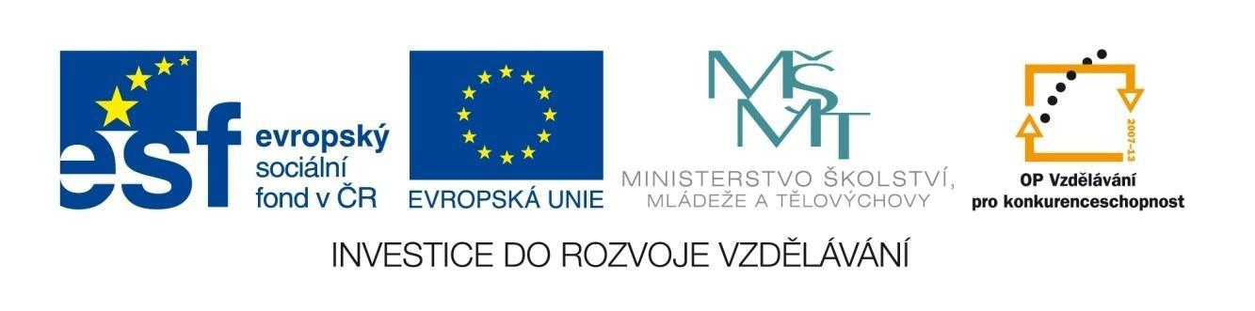
1. KŠPA Kladno, s. r. o., Holandská 2531, 272 01 Kladno, www.1kspa.cz
Číslo projektu: | CZ.1.07/1.5.00/34.0292
Číslo materiálu: | VY_32_INOVACE_PGR-01
Tematický celek (sada): | Vektorová grafika
Téma (název) materiálu: | Úvod do grafiky
Předmět: | Výpočetní technika
Ročník / Obor studia: | Třetí / Všechny
Autor / datum vytvoření: | Kateřina Ipserová, DiS. / 05.05.2013
Anotace: | Materiál slouží k výkladu nové látky na téma: Vektorová grafika
Metodický pokyn: | Materiál slouží k prezentaci popřípadě samostudiu
Tento výukový materiál vznikl v rámci Operačního programu Vzdělávání pro konkurenceschopnost

Slide 2
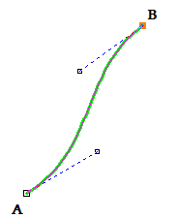
Vektorová grafika
Obraz je složen z matematický definovaných křivek – vektorů.
Programy, které pracují s vektorovou grafikou, ukládají grafickou
informaci pomocí matematického zápisu.
Definuje tvar, barvu, tloušťku, výplň a případně další křivky.
Křivka je definována dvěma kotevními body (bodem A a bodem B) a dvěma kontrolními body (tvar křivky).
Tyto křivky se nazývají Bézierovy křivky.
Po zvětšením křivky, vždy bude křivka hladká
Obrázek lze jakkoliv zvětšovat.
Práce s vektorovou grafikou je zcela odlišná od
práce s rastrovou grafikou.
Vektorová křivka

Slide 3
Výhody a nevýhody vektorové grafiky
Výhody
Nevýhody
Neomezené možnosti zvětšení obrázku
Následná úprava křivek v obrázku
Možnost pracovat s každým objektem odděleně
Relativně malá velikost souborů při ukládání
Nemožnost vytvořit fotorealistické scény

Slide 4
Použití vektorové grafiky
DTP oblasti při tvorbě tiskovin (plakáty, letáky, pozvánky, vizitky, apod.
Z vektorů jsou tvořena písmena (většina)
Počítačové konstrukce a modelování
Tvorba nejrůznějších diagramů, schémat či počítačových animací

Slide 5
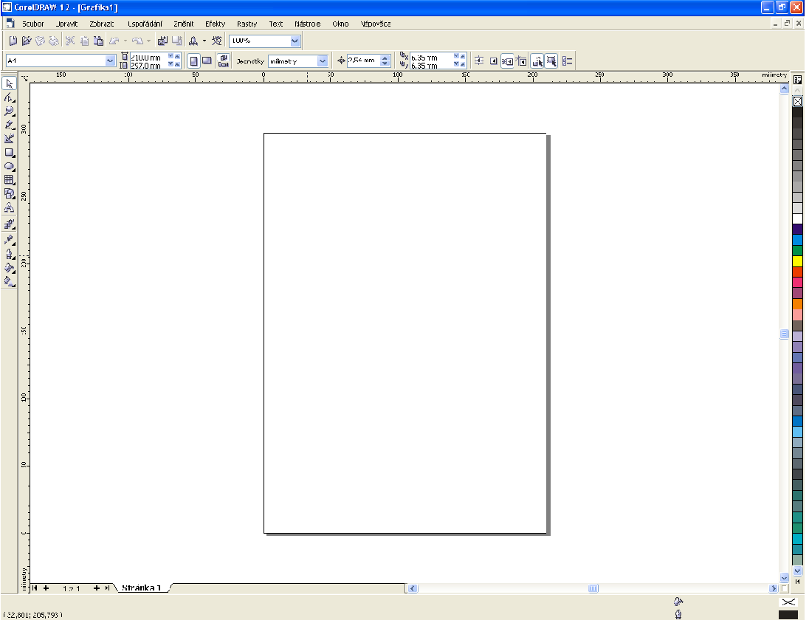
Přehled používané vektorové grafiky
Corel Draw
Profesionální vektorový editor
Výhody
  Obsahuje velkou řadu kvalitních funkcí
  Obsahuje velkou spoustu nástrojů navíc
Nevýhody
  Poměrně vysoká cena

Slide 6
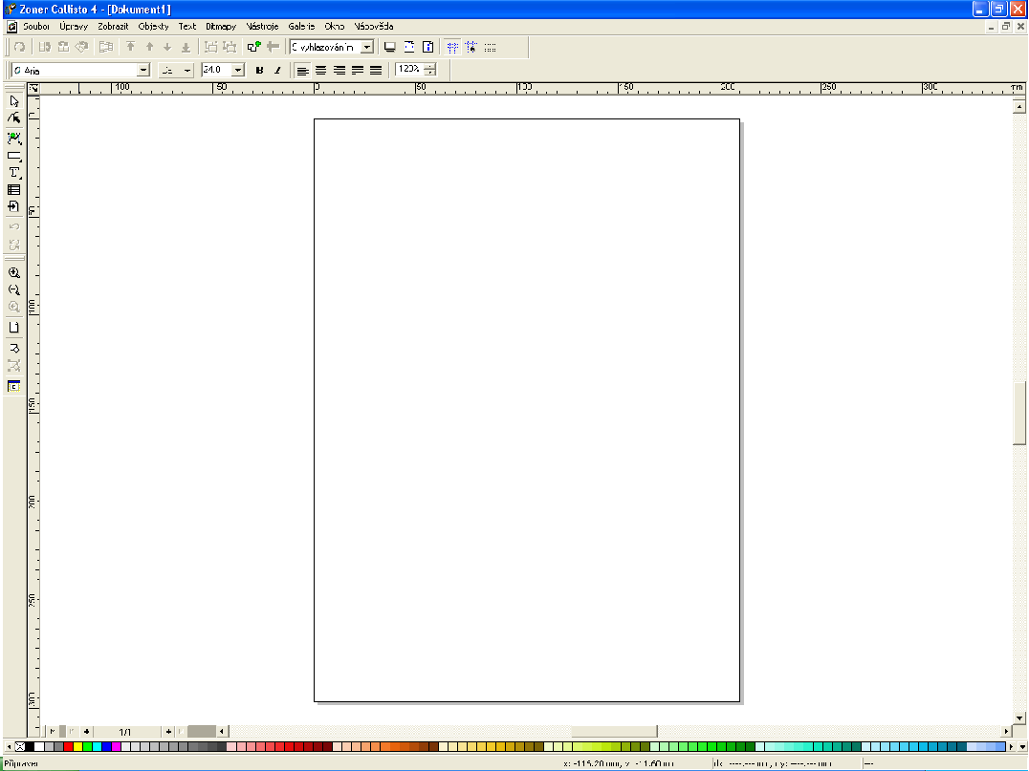
Přehled používané vektorové grafiky
Zoner Callisto
Univerzální grafický editor
Výhody
  Kvalitní funkce
  Vyspělý a dostatečný nástroj pro uživatele
  Velmi nízká pořizovací cena
Nevýhody
  Absence především profesionálních funkcí a vlastností

Slide 7
Adobe Illustrator
Výhody
  Vysoce kvalitní
  Obsahuje velkou řadu nástrojů a funkcí
  Naprostá špička v profesionální předtiskové přípravě
Nevýhody
  Poměrně vysoká cena

Slide 8
Použité zdroje
NAVRÁTIL, Pavel. Počítačová grafika a multimédia. Kralice na Hané: Computer Media, s.r.o., 2007, ISBN 80-86686-77-9.
Pokud není uvedena citace, jsou obrázky vlastní tvorby
Materiály jsou určeny pro bezplatné používání pro potřeby výuky a vzdělávání na všech typech škol a školských zařízení. Jakékoli další využití podléhá autorskému zákonu.

